Slide 1
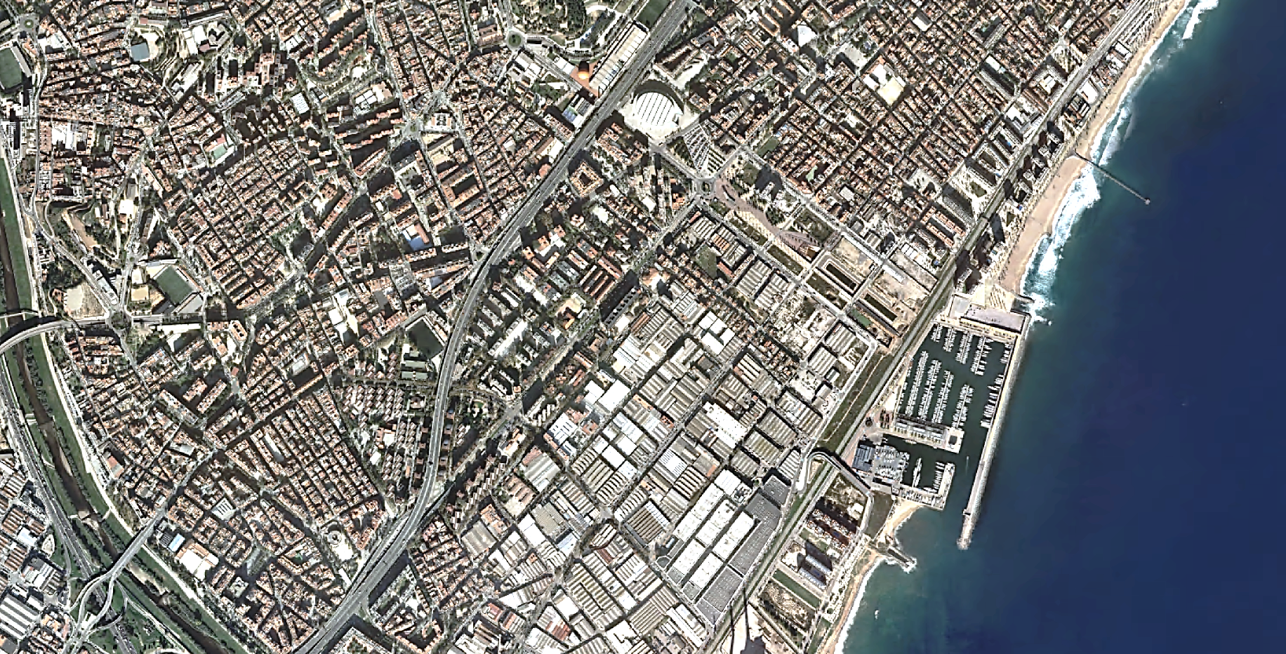

Futur CAP Gorg a Badalona
Justificació de l’actuació
Emplaçament
Àrea Bàsica de Salut Badalona-5 (Sant Roc)
18.974 habitants (RCA 2017)
Àrea Bàsica de Salut Badalona-4 (Gorg)
12.092 habitants (RCA 2017)
CAP Sant Roc
Actualment acull les ABS Badalona-4 i 5
Futur CAP Gorg
Acollirà l’ABS Badalona-4
Zona de planejament
1

Slide 2
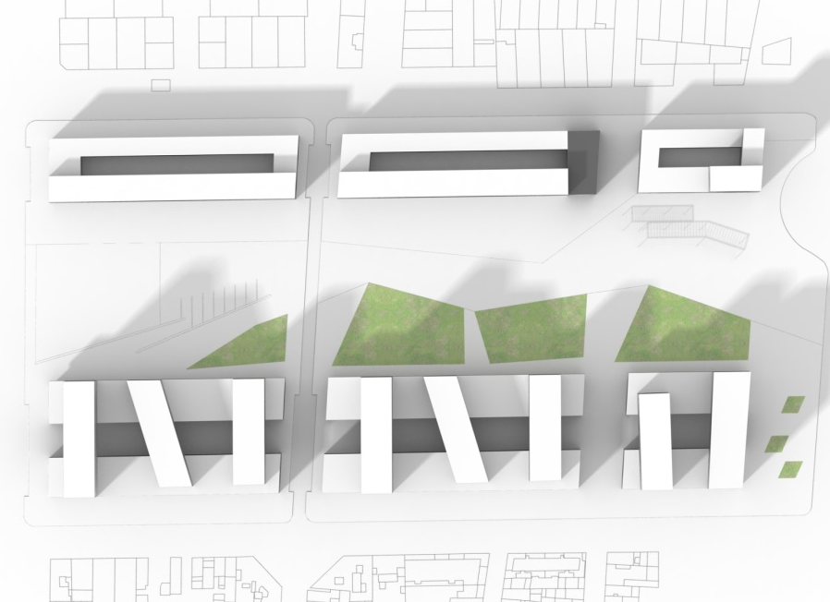
Futur CAP Gorg a Badalona
Solar i edificabilitat
Carrer d’Alfons XII
Localització del solar on es construirà el futur centre d’atenció primària CAP Gorg
Carrer d’Antoni Bori
Superfície
450 m2
Qualificació
7b – Equipament de nova creació
Condicions d’edificació
Planta Baixa + 4 plantes
Sostre edificable
2.250 m2
2

Slide 3



Futur CAP Gorg a Badalona
Organització de l’edifici
Àrees funcionals
Àrea d’entrada
Atenció a l’usuari
Suport administratiu
Àrea d’atenció no programada
1 Consulta de tractaments
1 Consulta d’emergències
4 Boxs d’extracció
Àrea assistencial
8 Consultes de medicina general
8 Consultes d’infermeria de medicina general
2 Consultes de pediatria
2 Consultes d’infermeria de pediatria
1 Consulta d’odontologia
1 Consulta de suport a l’odontologia
2 Consultes polivalents
Àrea d’educació sanitària
Aula d’educació sanitària
Vestidor usuaris
Àrea de suport de personal
Sala de reunions
Sala de descans
Vestidors
Magatzems
Àrea d’instal·lacions + reserva d’espai
Total superfície a construir 1.598 m²
Cost estimat de l’obra 2,9 M €
Situació actual
Projecte en licitació (juny 2017)
Data prevista de posada en funcionament: inicis 2021
P4
P3
P2
P1
PB
3

Slide 4
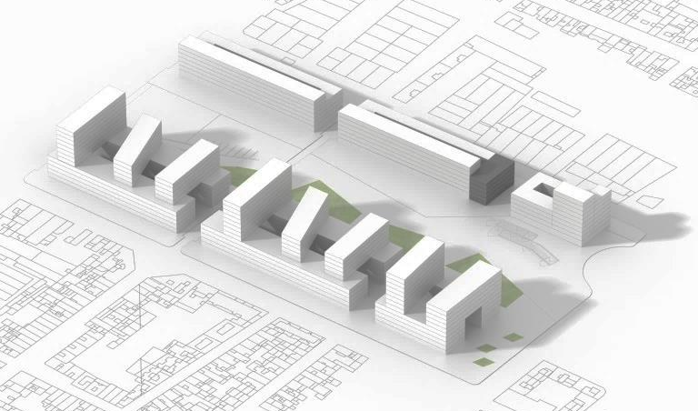
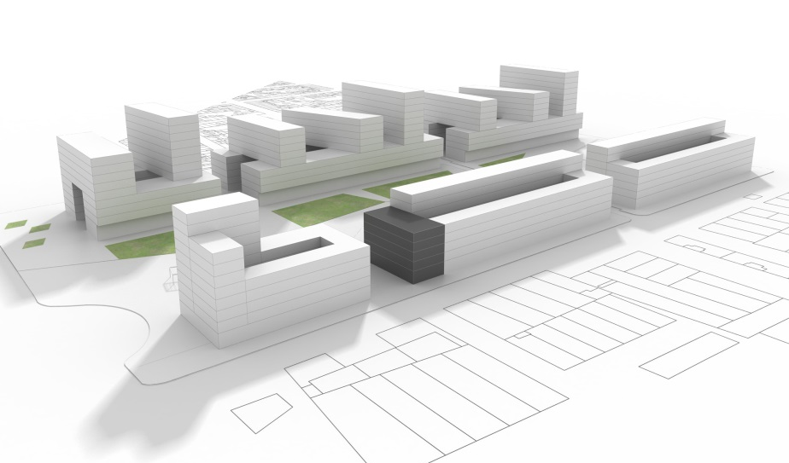
Futur CAP Gorg a Badalona
Simulació projecte nou CAP
4

